Slide 1
數學與藝術 1-基礎篇
AMA認知與教學工作坊 陽明交通大學
2023/10/25

Slide 2
綱要
版面
工作區/工具例
工具列
快取工具列
最近執行
快速鍵
雙欄
圖案
選取
對齊
陣列

Slide 3
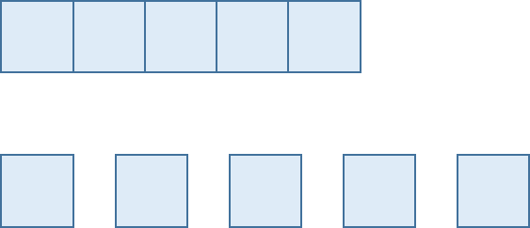
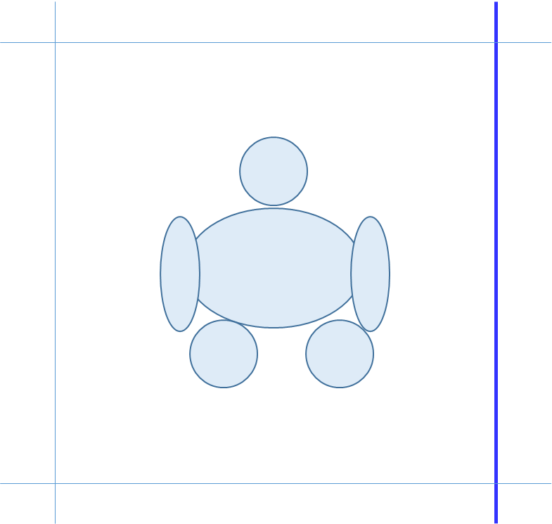
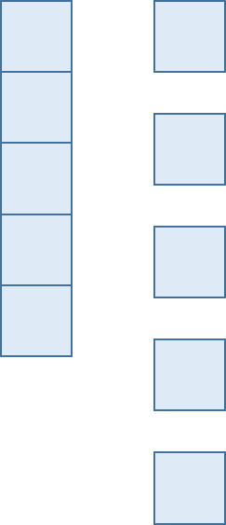
對齊
對齊 PPT 對齊 有基準的對齊

Slide 4
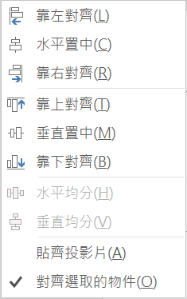
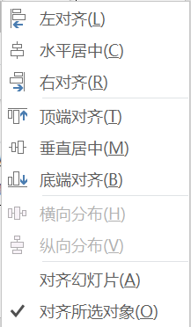
PPT 對齊篇
常用 > 排列 > 對齊
範圍
排序關係
兩個對齊的基準選項
以投影片的長寬為基準
以選取物件的涵蓋範圍為基準

Slide 5
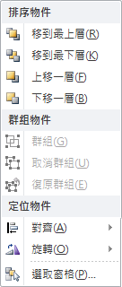
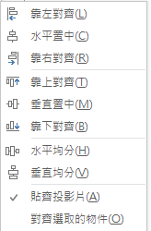
對齊篇 - 基準
動作：
請以右圖為目標
做向上、下、左、右、中對齊
以及垂直及水準均分
0
1
常用 > 排列 > 對齊
2
3

Slide 6
對齊篇 -
0
1
2
3

Slide 7
對齊篇 -
0
1
2
3

Slide 8
對齊篇 -
0
0
1
1
2
2
3
3
靠左對齊

Slide 9
對齊篇 -
0
0
1
1
2
2
3
3
橫向置中對齊

Slide 10
對齊篇 -
0
0
1
1
2
2
3
3
靠右對齊

Slide 11
對齊篇 -
0
0
1
2
3
1
2
3
靠上對齊

Slide 12
對齊篇 -
0
1
0
1
2
3
2
3
縱向置中對齊

Slide 13
對齊篇 -
0
1
2
3
0
1
2
3
靠下對齊

Slide 14
對齊篇 -
0
0
1
1
2
2
3
3
水準均分

Slide 15
對齊篇 -
0
0
1
1
2
2
3
3
垂直均分

Slide 16
對齊篇 -
0
0
1
1
2
2
3
3
水準均分 > 垂直均分

Slide 17
有基準的對齊

Slide 18
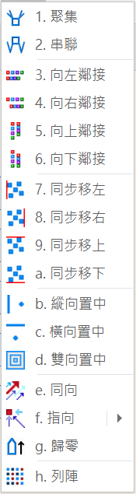
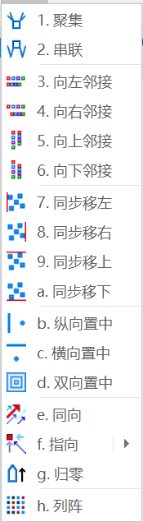
對齊

Slide 19
對齊
5.對齊 > 5.向上鄰接

Slide 20
對齊
5.對齊 > 6.向下鄰接

Slide 21
對齊

Slide 22
對齊
5.對齊 > 3.向左鄰接

Slide 23
對齊
5.對齊 > 4.向右鄰接

Slide 24
對齊

Slide 25
對齊
5.對齊 > 9.同步移上

Slide 26
對齊
5.對齊 > a.同步移下

Slide 27
對齊
5.對齊 > 7.同步移左

Slide 28
對齊
5.對齊 > 8.同步移右

Slide 29
對齊
5.對齊 > c.橫向置中

Slide 30
對齊
5.對齊 > b.縱向置中

Slide 31
對齊
5.對齊 > d.雙向置中

Slide 32
對齊
5.對齊 > d.雙向置中

